Slide 1
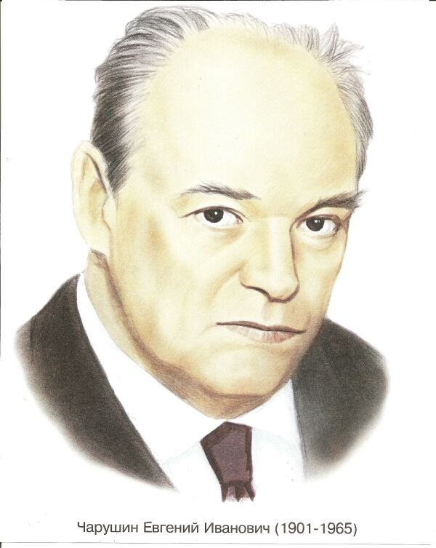
Муниципальное бюджетное дошкольное образовательное учреждение
«Детский сад № 29»
Интерактивная игра
«Воробей»
(по рассказу Е. И. Чарушина «Воробей»)
Автор:
Воспитатель Фефилова Светлана Анатольевна
г.Глазов

Slide 2
Данная игра предназначена для закрепления содержания рассказа
Е. И. Чарушина «Воробей».
Возрастная группа: дети 4-5 лет
Игра может быть проведена как часть занятия по речевому развитию (закрепление пройденного материала).
Цель: закрепить знания детей о рассказе Е. И. Чарушина «Воробей»
Задачи:
Закреплять умение детей отвечать на вопросы полным ответом (фразами из произведения)
Развивать познавательные способности детей, логическое мышление.
Воспитывать любовь и сочувствие к животным и птицам, попавшим в трудную ситуацию.

Slide 3
Инструкция к проведению игры
Игра включает в себя 7 вопросов по содержанию рассказа Е. И. Чарушина «Воробей».
При нажатии на «знак перехода» , который находится в правом нижнем углу экрана, происходит автоматический переход на слайд с вопросом.
На слайде отображается формулировка вопроса и изображение конверта.
При нажатии на «крышку» (верхний треугольник) конверта появляются картинка-ответ и текстовый фрагмент (ответ на заданный вопрос).
После последнего вопроса происходит автоматический переход на заключительный слайд.

Slide 4
Какую птицу нашел во время прогулки Никита? Опишите птенца
Маленький, нахохленный такой, прямо как шарик катится. Хвостик коротенький, клюв желтый

Slide 5
Что произошло после того, как Никита поймал воробушка?
Стал этот воробушек жить дома у Никиты в клетке

Slide 6
Чем Никита кормил своего питомца?
Никита кормил его мухами, червяками и булкой с молоком

Slide 7
Как Никита учил воробья летать?
Достал из клетки, посадил на пол и стал учить.
-Ты крыльями вот так маши,- сказал Никита и показал руками, как надо летать

Slide 8
Какие препятствия смог перелететь воробушек на второй день обучения, а на какое наткнулся?
Вот он через карандаш перелетел. Вот через красный пожарный автомобиль перелетел. А как стал через неживую кошку-игрушку перелетать, наткнулся на неё и упал.

Slide 9
Какие препятствия преодолел птенец через два дня в саду, а обо что стукнулся?
Через кирпич перелетел, через пенёк. И стал уже через забор перелетать, да об него стукнулся и повалился.

Slide 10
Какое самое высокое препятствие пришлось перелететь воробушку перед тем, как улететь от Никиты?
Через забор перелетел. И через дерево перелетел. И через дом перелетел. И совсем от Никиты улетел.

